Slide 1

Allerjen immünoterapide çözülmeyen problemler
Dr Nerin Bahçeciler
Yakın Doğu Üniversitesi Tıp Fakültesi
Pediatrik Allerji-İmmünoloji
KUŞADASI 2017

Slide 2
Allerjen SIT: çözülmemiş problemlerim I
Zor bir tedavi: SCIT – her hafta/ay enjeksiyon
SLIT her sabah dil altına aç
Yan etkisi olabilir:
SCIT – anafilaksi riski / yakın takip yapmalı
SLIT – ya evde reaksiyon gelişirse
Uzun bir tedavi:
SCIT – 3 yıl enjeksiyon
SLIT – 3 yıl her gün ?

Slide 3
Allerjen SIT: çözülmemiş problemlerim II
Uzun dönem etkinliğinden emin değilim:
Yeterli yayın yok, kişisel deneyimim var sadece
Polisensitize hastalarımda ne yapmalıyım?
İki enjeksiyon, sabah/akşam dil altı, ya 3-4 allerjen sorumluysa?
Yanıt veren/vermeyen hastalarımı ayırd edemiyorum
Henüz biyobelirteçi yok
Etkinliğin takibini yapacağım standart parametre yok
Henüz biyobelirteçi yok

Slide 4
Literatür taraması:
Unmet needs – Allerjen SIT – 100 lerce yayın
Son 5 yıl – 18 yayın
Sistematik, somut ve akılcı – 3 yayın
Çocuk hasta – 1 yayın

Slide 5
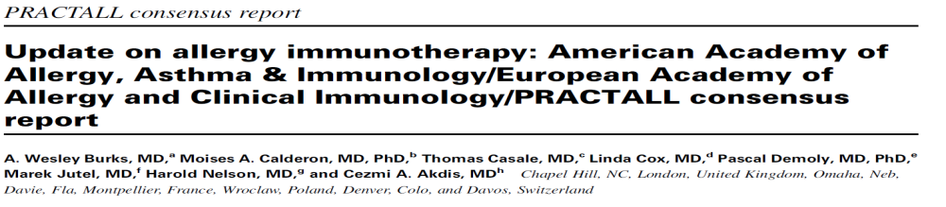
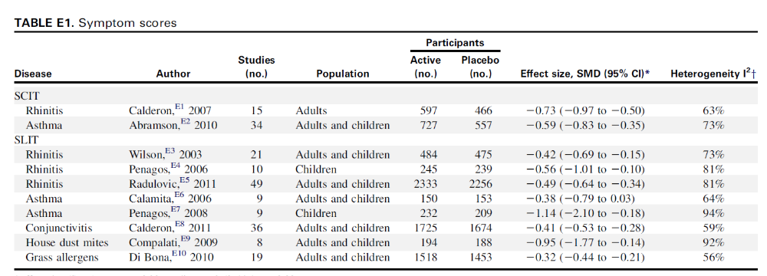
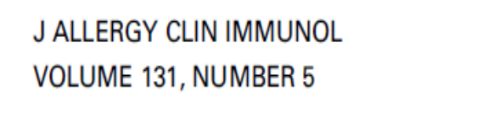
BİLİNENLER
ETKİNLİK – META-ANALİZLER

Slide 6
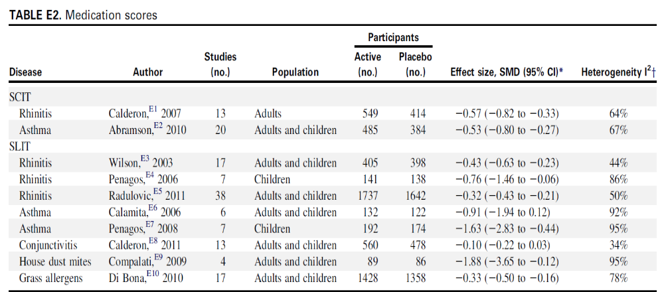

Slide 7
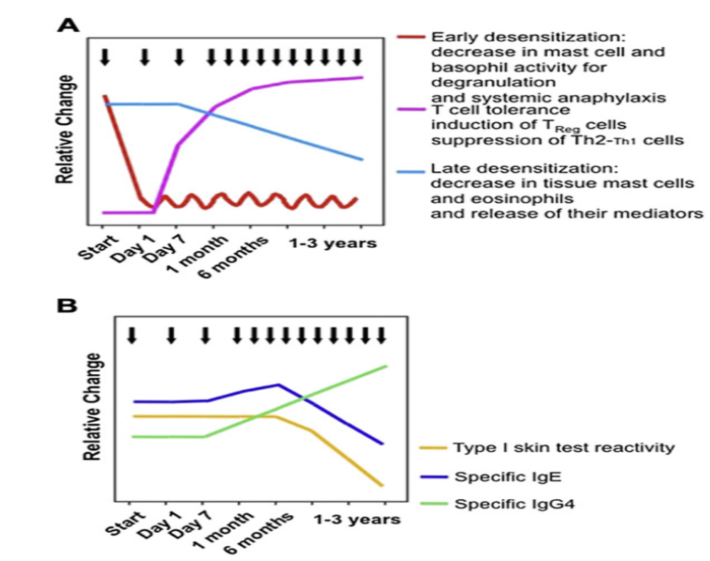
Allerjen Sıt – İMMÜN YANIT

Slide 8
prACTALL: EAACI / AAAAI ORTAK RAPOR: GENEL SORUNLAR
Etkin DOZ bilinmiyor
Daha emniyetli ve etkin tedavilere gereksinim var
Daha kısa süreli tedavi şeması
Takip parametresi YOK
Etkinliği öngören parametre yok
Yeni yöntemleri nereye koyalım?
Atopik dermatit ve Gıda allerjisi için IT ???

Slide 9
Sıt: çözülmemiş problemler
KLİNİK:
Standardize klinik çıktı takip belirteci yok
Gerçek hayat verilerine ihtiyaç var
Solunum dışı allerjiler için IT çalışmaları yetersiz
HASTA SEÇİMİ:
IT ye yanıtlı/sız endo ve fenotipleri ayırd eden belirteç YOK
BİYOBELİRTEÇLER:
Etkinliği yansıtan biyobelirteçler YOK

Slide 10
Sıt: çözülmemiş problemler
UYUM:
Uyumu arttırabilecek yöntemler eksik
UZUN DÖNEM ETKİNLİK:
Uzun dönem immün toleransı gösteren belirteç YOK
Uzun dönem etkinliğin immün mekanizmaları henüz tam bilinmiyor
OPTİMUMİZASYON:
IT protokollleri farklılıkları (doz/süre/indüksiyon şemaları)

Slide 11
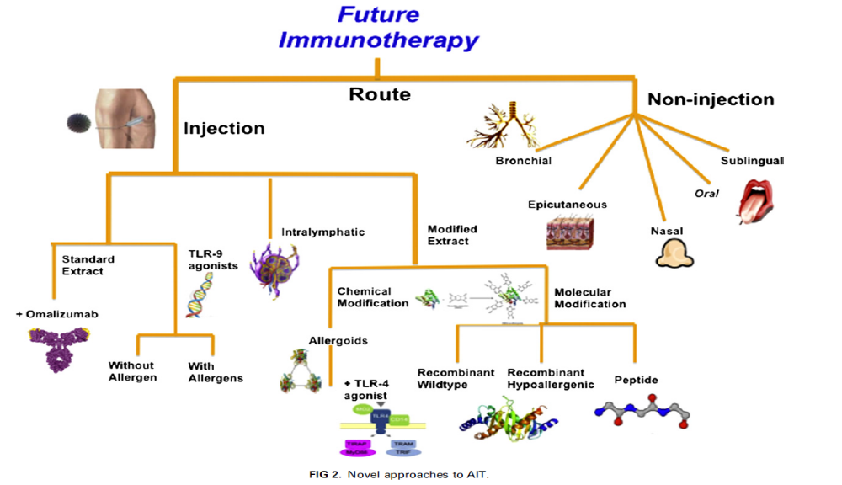
Yeni yöntemler:
Daha etkin / emniyetli ??
ÇALIŞMALARA GEREKSİNİM
FAZ 3 ARAŞTIRMA
KONFİRMASYON

Slide 12
Sıt: çözülmemiş problemler
EMNİYET:
Pre-medikasyon şemaları
Doz arttırmada standardlar / kontrendikasyonlar
SLIT ve SCIT e göre daha emniyetli yöntemler
EKONOMİ:
Uzun dönem maliyet-etkinlik çalışmaları
STANDARDİZASYON:
Ekstre standardizasyonu
Alerjen içeriğini belirlemede ORTAK ölçü birimi

Slide 13
Sıt: çözülmemiş problemler
ÇOKLU ALLERJEN EKSTRELERİ:
Çoklu allerjen içeren ekstrelerin etkinlik
EKSTRE KALİTESİ
Bazı allerjen ektrelerinin (küf, hamam böceği) potensinin arttırılması
Allerjen karışım ve sulandırmada allerjen stabilitesi
KANUNLARIN DÜZENLENMESİ
Tüm dünyada uygulanabilir standart

Slide 14
Practall - sonuç
SIT astım ve AR de etkin ve immün mekanizmalar kısmen biliniyor
Elimizdeki TEK nedene yönelik tedavi
Çözülmeyi bekleyen ihtiyaçlar var
Çözmek için öncelikle gerekenler:
Ortak allerjen standardizasyonu
İyi izlem ve hasta seçme biyobelirteçleri
Kanuni düzenlemeler

Slide 15
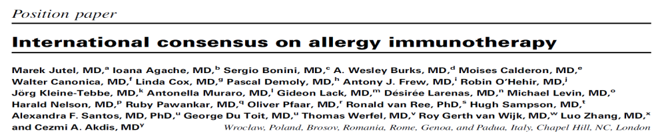
AMAÇ – YÖNTEM
Global olarak kılavuz niteliğinde bilimsel yöntemlerle derlenen dökümanları ve bilim insanlarını bir araya getirerek – ÇÖZÜLMEMİŞ PROBLEMLERİ– belirlemek ve çözüm önerileri getirmek

Slide 16
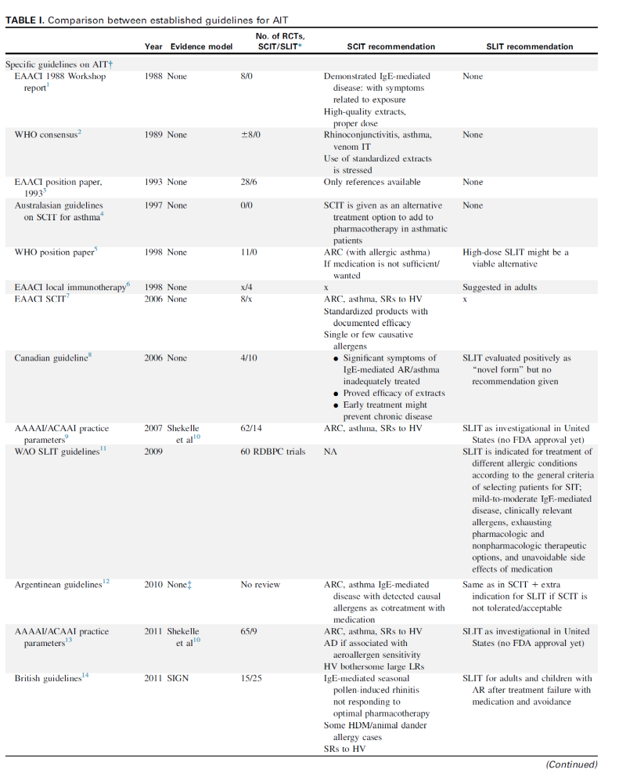
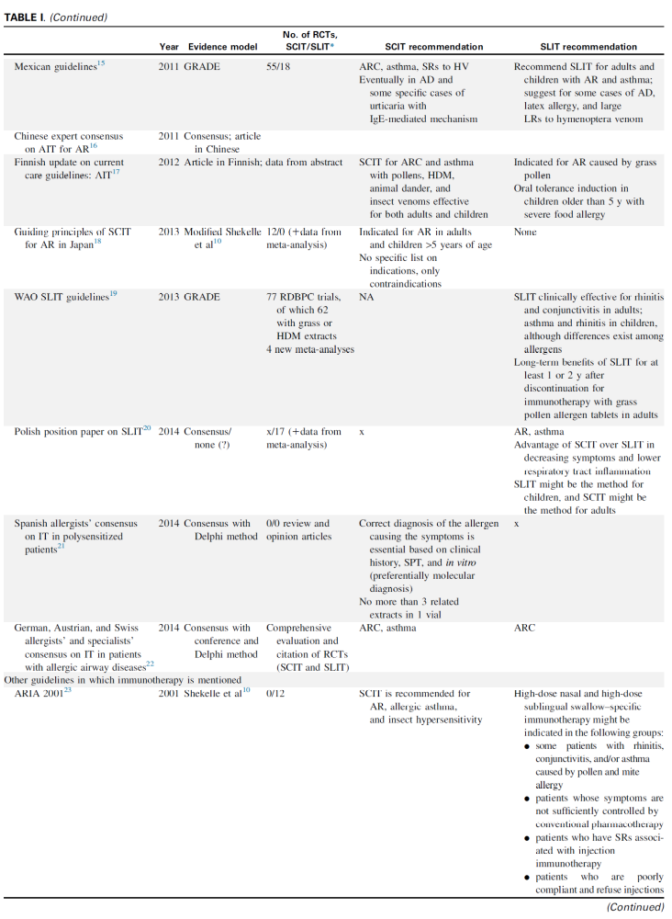
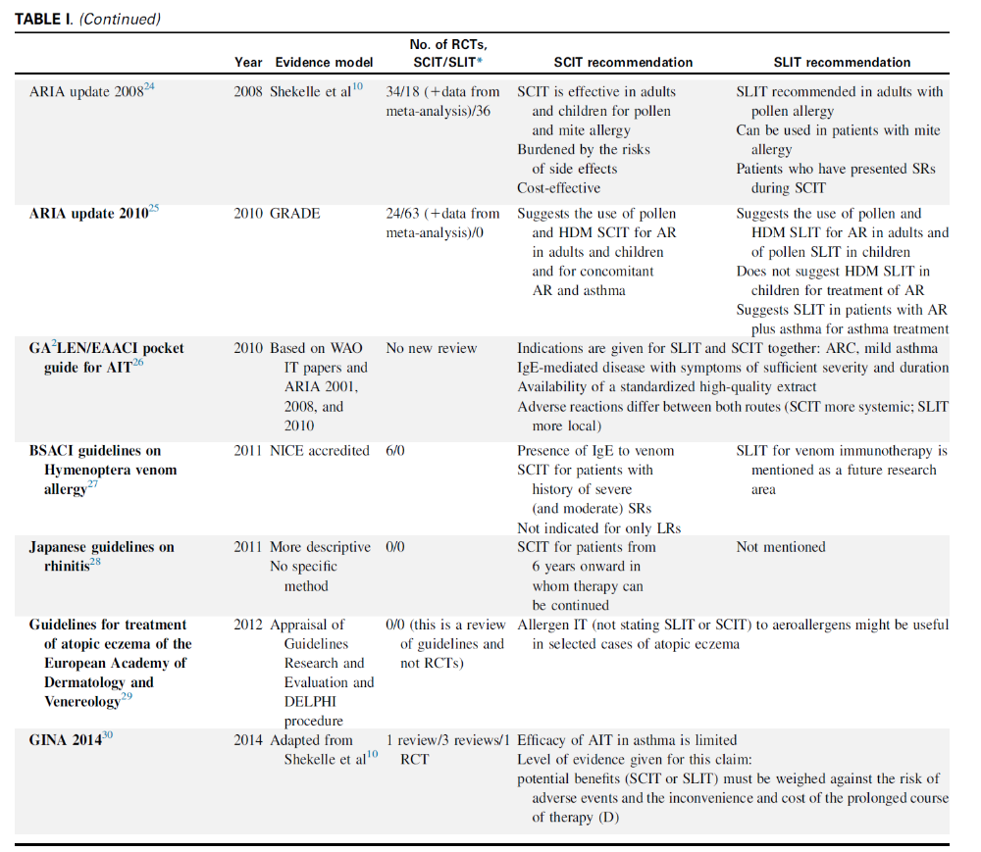

Slide 17
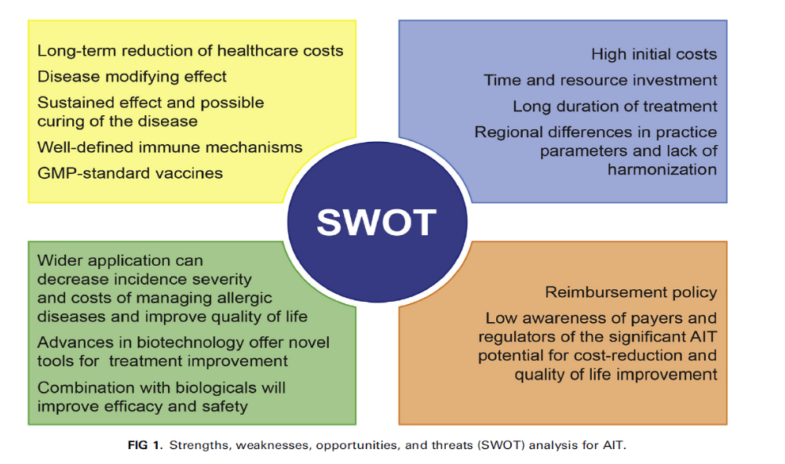
Sıt: güçlü / zayıf / avantajlı / tehditkar yönler

Slide 18
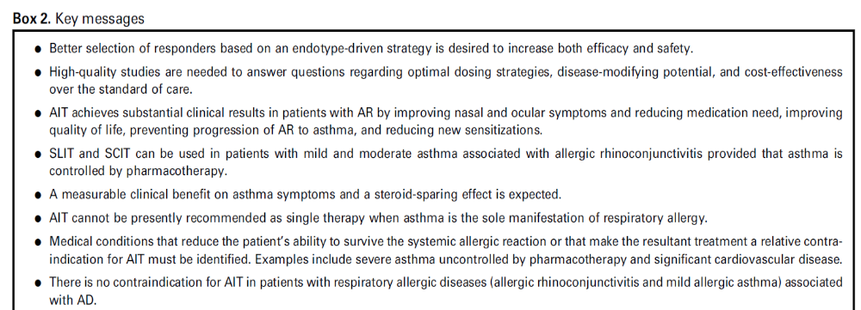
Önemli mesajlar
AR de etkin / sensitizasyonları ve astımı önler
SLIT / SCIT hafif orta astımda etkin
Astımda steroid azaltıcı etkisi izlem parametresi olabilir
Allerjen SIT’e yanıt veren endotiplerin iyi seçimi
Yüksek kaliteli çalışmalar: Doz / önleme
Astımda tek tedavi olarak önerilmez
Kontrendikasyonlar iyi belirlenmeli

Slide 19
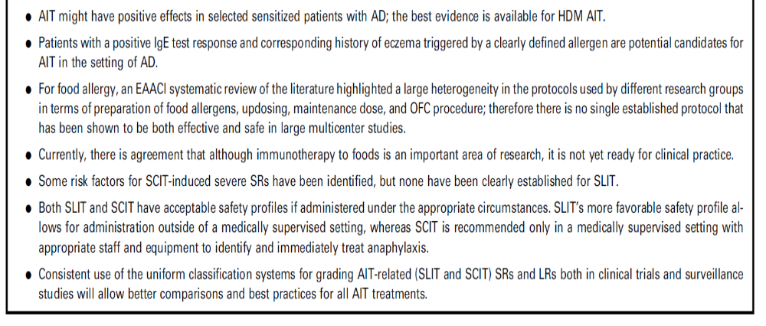
Önemli mesajlar
AD de etkin olma potansiyeli
Gıda allerjisi çalışmaları çok heterojen (doz / süre)
Klinik kullanımda henüz önerilemez
Yüksek kaliteli çalışmalar: Doz / önleme
Reaksiyonların standart sınıflaması yok
Kontrendikasyonlar belirlenmemiş

Slide 20
Önemli mesajların yorumu
Astım ve AR ETKİN
Hastalığın nedenine yönelik tek tedavi
AD ve Gıda Allerjisi IT çalışmalarına gereksinim var
Allerjen SIT yeterli kullanılmıyor. NEDENLERİ:
Bilgi yetersizliği
Az sayıda allerji uzmanı
Devletin kanuni düzenlemeleri
Uzun tedavi
Etkinlik / emniyet şüphesi
Aşmak için Yeni Yöntemler ile Faz 3 ve ÇKPK çalışmalara gereksinim var

Slide 21
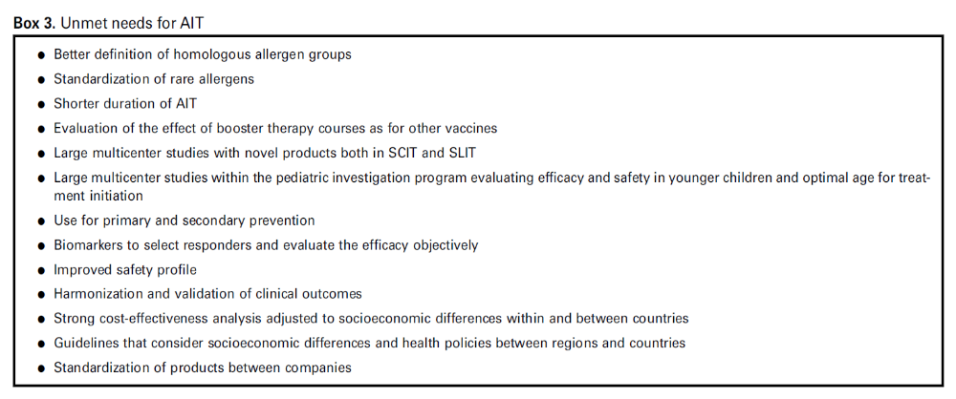
Sıt’de ÇÖZÜLMEMİŞ PROBLEMLER sonuç
Homolog allerjen grupları iyi tanımlanmalı
Nadir / potensi düşük alerjenler standardize edilmeli
Daha kısa süreli / daha güvenli tedavi
Rapel ile etkinlik arttırılabilir
Yeni yöntemler için çalışmalar
Çocuk hastalar için çalışmalar (başlama yaşı, emniyet)
Primer / sekonder önlemede kullanım
Biyobelirteçler / standardize klinik çıktı parametreleri henüz yok
Firmalar-arası ürün standardizasyonu
Maliyet-etkinlik çalışmaları
Ulusal ve global kılavuzlar

Slide 22
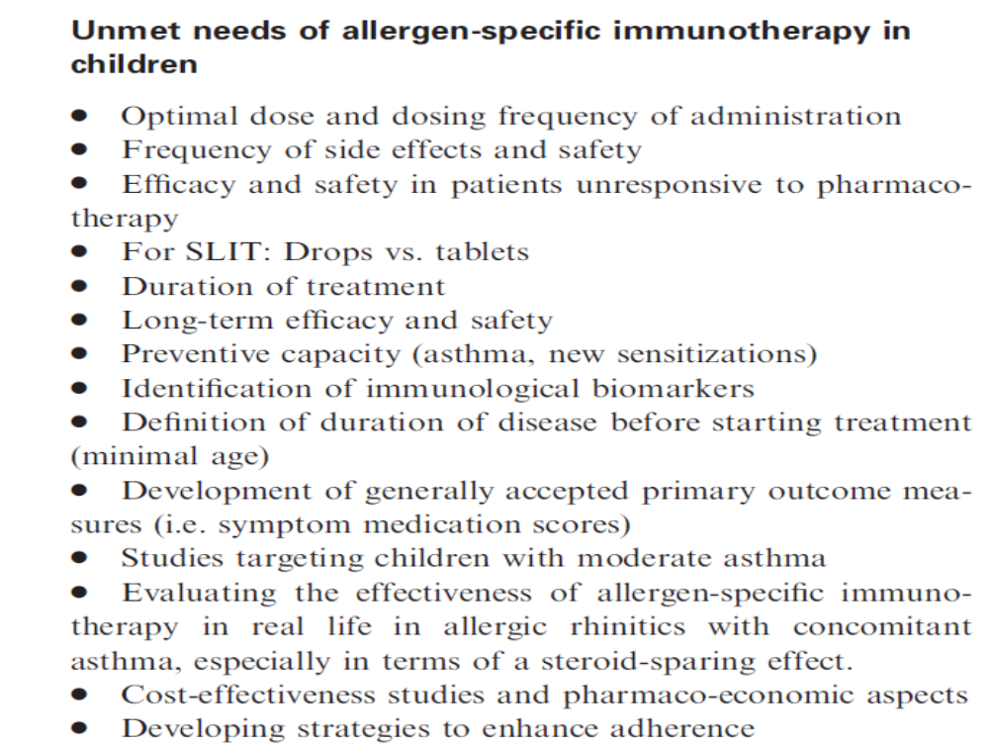

Optimal doz / süre / başlama yaşı
Yan etki / güvenlik
SLIT damla vs tablet ?
Uzun dönem sonuçlar?
Primer/sekonder önleme kapasitesi?
Biyo-belirteç ?
Steroid azaltıcı etki – Astımda ?
Orta astımda kullanım?
Maliyet – etkinlik ?
Uyumu arttırma çalışmaları
ÇOCUKLARDA ALLERJEN SIT ?????
Tolerans / uzun dönem tolerans ?
Hasta seçimi / etkinlik belirteçleri ?

Slide 23
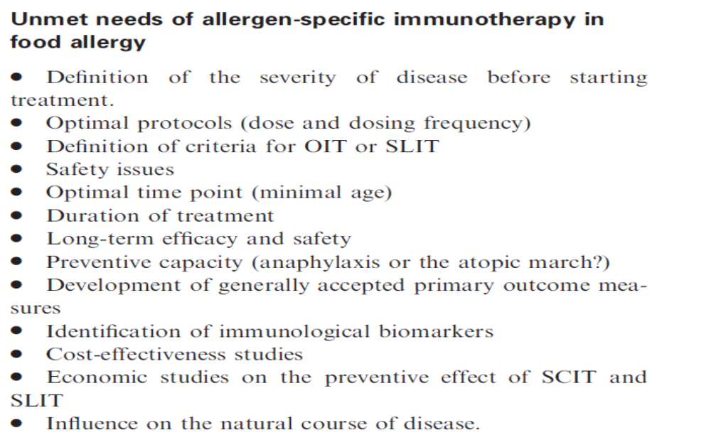
gıda allerjisinde sıt ?
Başlama kriteri yok: (yaş / hastalığın ağırlığı v.b.)
Optimal doz / protokol /süre bilinmiyor
OIT veya SLIT için kriter yok
Güvenlik ?
Uzun dönem sonuçlar?
Sekonder önleme kapasitesi?
Takip parametresi (klinik, immünolojik) ?
Atopik yürüyüş üzerine etkisi?

Slide 24
Çocuk hastada allerjen sıt: sorunlarımız
PIP (AB ‘nin pediatric investigation plan) kuralları ve sorunlar
En az 5 yıl süren ÇKPK çalışma
Bilimsel AMA Etik mi?
Tedavi seçeneklerini mi arttırmalı? Araştırma mı yapmalı?
Daha kısa süreli çalışma izin talebi
Erişkin sonuçları çocuklara yansıtılabilir mi?
Tedaviden en fazla yarar görebilecekleri dönem – 5 yıl plasebo haksız/ etik değil

Slide 25
Çocuk hastada allerjen sıt: sorunlara çözüm önerileri
AKADEMİK ARAŞTIRMA:
En çok yararlanan grup – Çok merkezli çalışmalar
Gerçek hayat verileri çalışmala olarak yayınlanmalı
Yanıt ve etkinlik takibi için BİYOBELİRTEÇ olmalı
KANUN YAPICI / DENETLEYİCİ
EMA ve PIP çocuklarda bu denli uzun çalışma yapılamayacağı yönünde ikna edilmeli
Erişkin çalışma sonuçlarından yararlanmalı
Görev Ulusal derneklere ve EAACI’ye düşüyor

Slide 26
Çocuk hastada allerjen sıt: sorunlara çözüm önerileri
ETİK
Etik kurullarda zorlaştırıcı yaptırımlar azaltılmalı
HASTA ORGANİZASYONLARI
Dahil edilmeli
ENDÜSTRİ
ITnin yaygınlaşması için BİYOBELİRTEÇLERLE ilgili çalışmaları desteklemeli
YAYGINLAŞTIRMA
EAACI ve yerel dernekler farkındalığı arttırmak için KILAVUZ lar hazırlamalı (ARIA benzeri)

Slide 27
Bütünsel değerlendirme
HEKİM için emek isteyen tedavi – tercih etmeme nedeni
Hasta’ya kabul ettirmek için çaba göstermeyebilir
Hasta için uzun, zahmetli ve masraflı bir tedavi
Çoklu duyarlı hastada işler daha zor
Etkinliği takip edebilecek objektif parametre yok
Yıllar sonra ne olacak ? Etkinlik süresi ?
Hekim SIT’den uzaklaşıyor – Hasta standart inhaler tedavi ile devam
Hastalığı modifiye etme ümidi olan tek tedavi
Özellikle çocuk hastalar için
VAZGEÇMEYELİM
Daha iyisi için çalışalım

Slide 28
Türkiye çocuk alerji uzmanları
Çok merkezli çalışma – GÜÇLERİMİZİ BİRLEŞTİRELİM
Gerçek hayat verilerimizi derleyelim – yayınlayalım
Dernek içinde «ÇOCUKTA İMMÜNOTERAPİ» çalışma grubu oluşturalım
SLIT için devlet ve firmalara baskı uygulayalım – Yan etki az, enjeksiyon yok

Slide 29
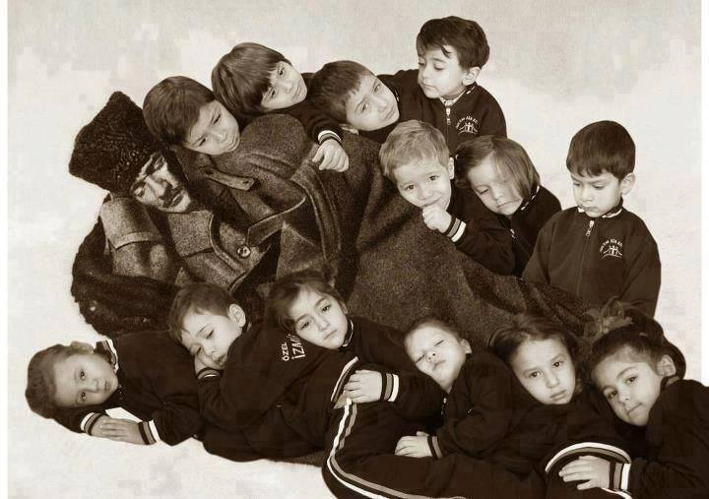
UNUTTURMAYACAĞIZ

